Slide 1
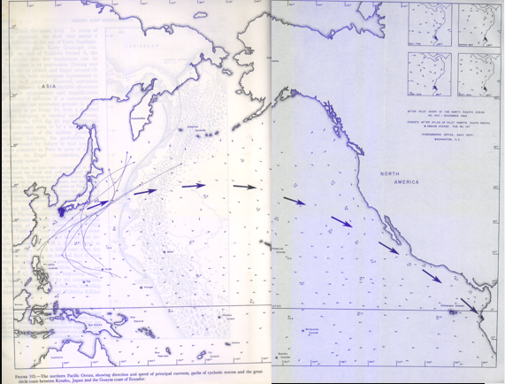
A HIPÓTESE DA INTRODUÇÃO TRANSPACÍFICA DA CERÂMICA

Slide 2
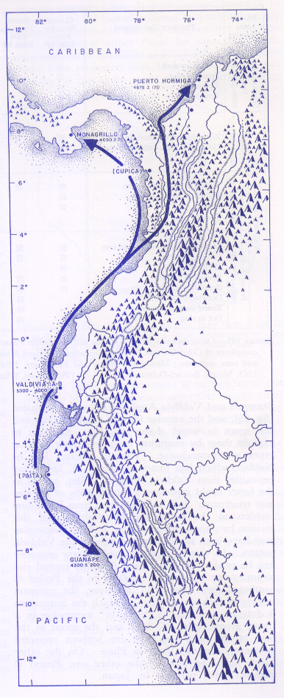
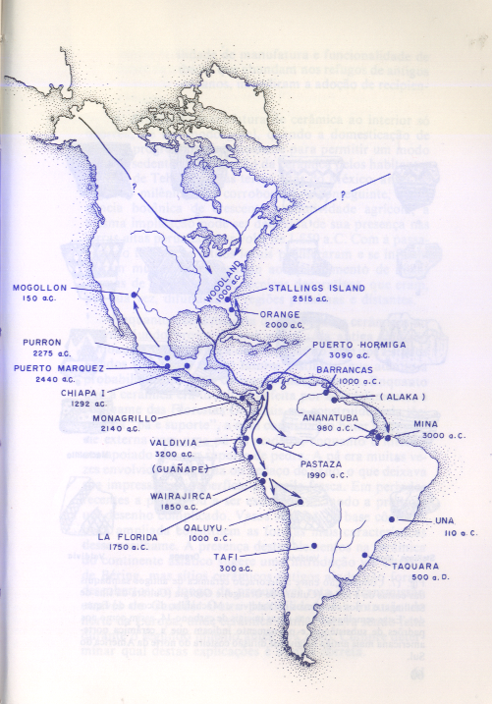

Slide 3
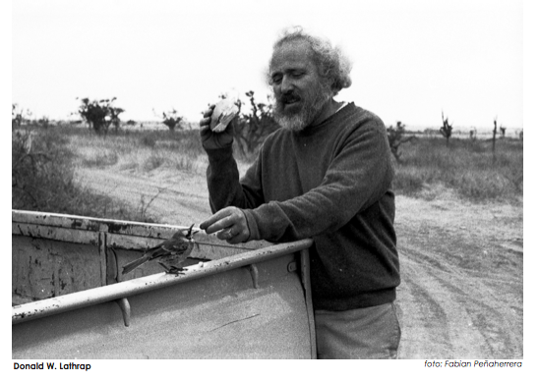
DONALD LATHRAP

Slide 4
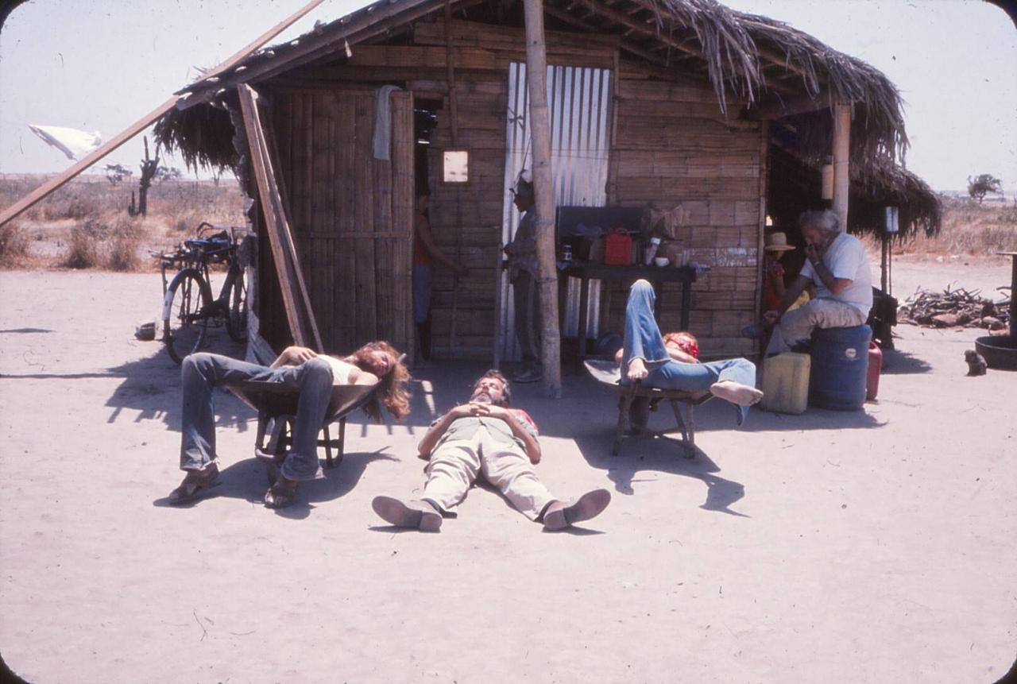
REAL ALTO, 1975

Slide 5
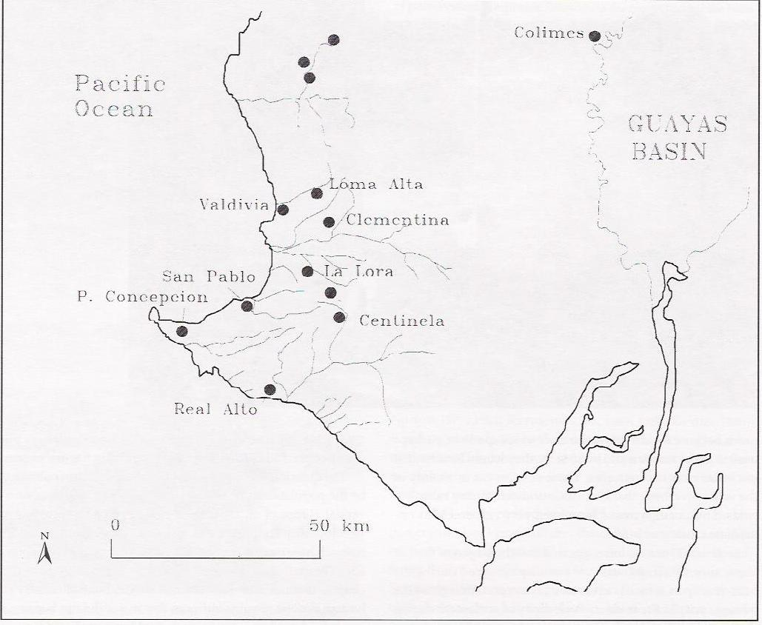
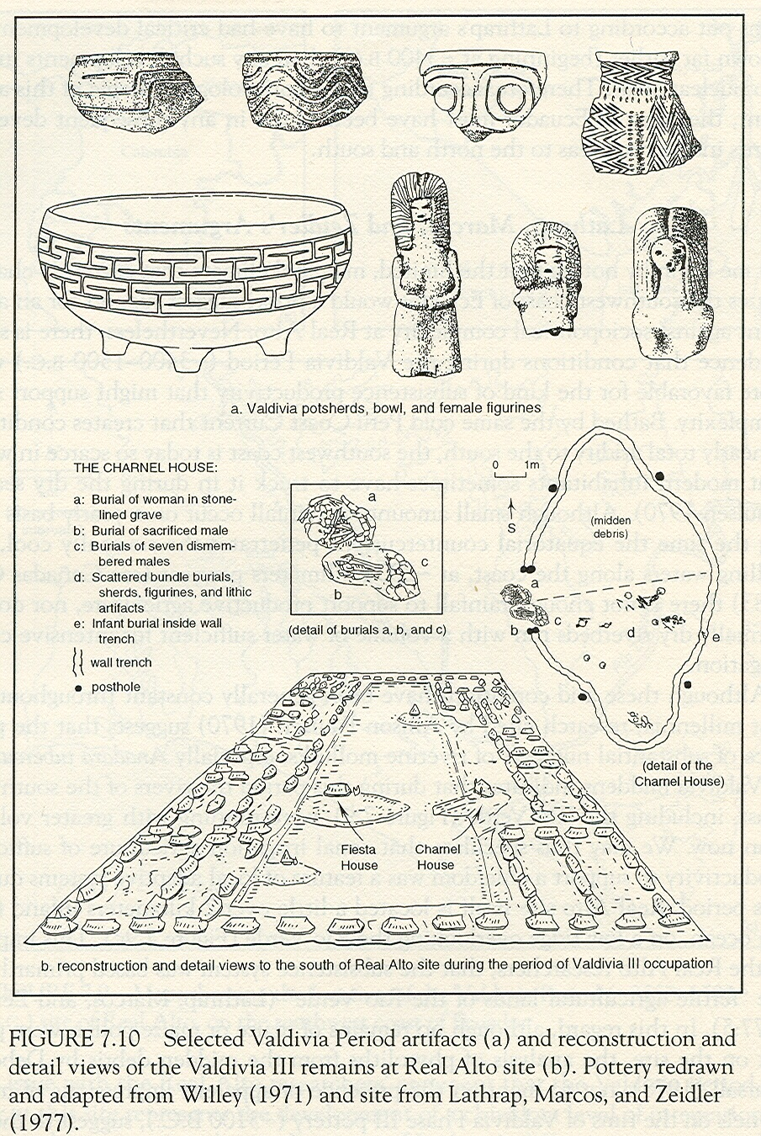
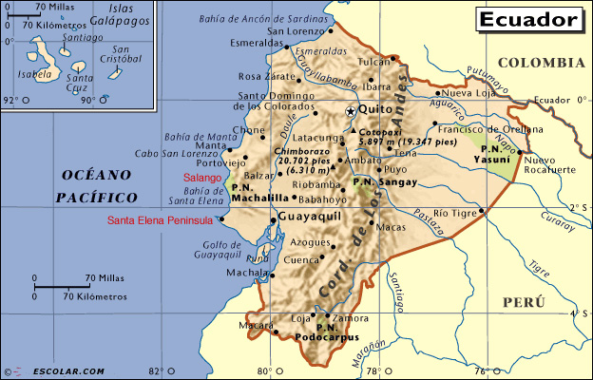
Valdivia and Real Alto
Real Alto

Slide 6
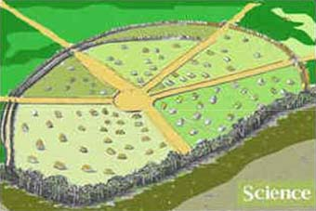
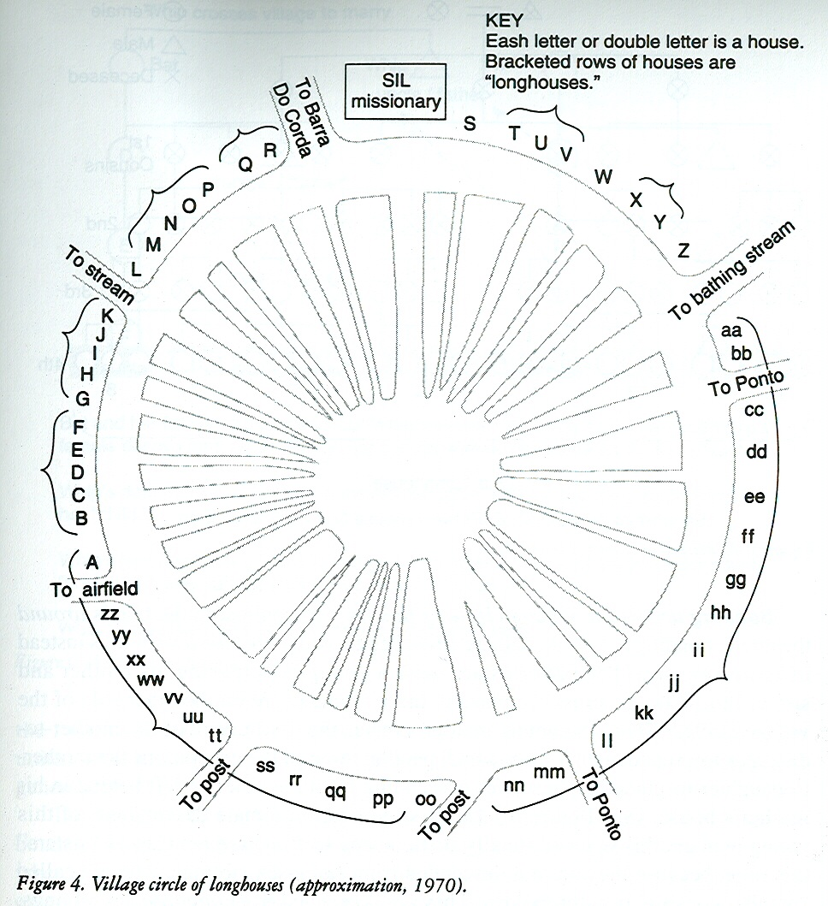
Real Alto settlement plan
(3,600 – 3,000 B.C.)
Tropical Forest archaeological (above) and ethnographic (below) settlement plans

Slide 7
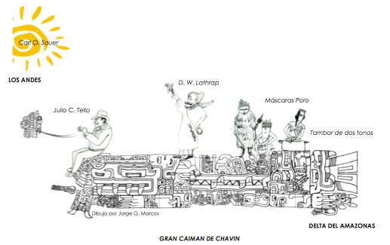

Slide 8
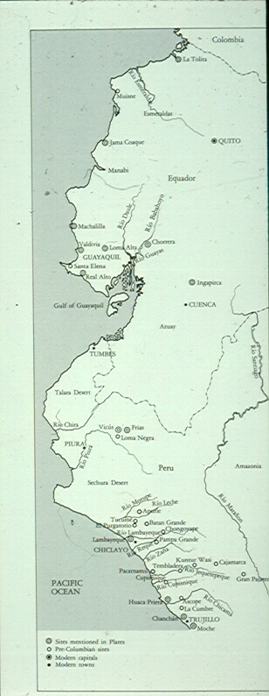
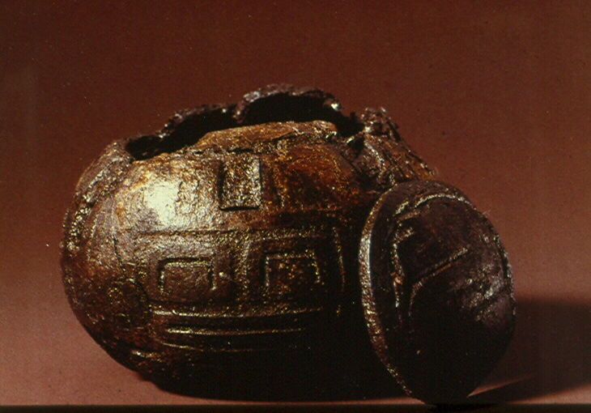
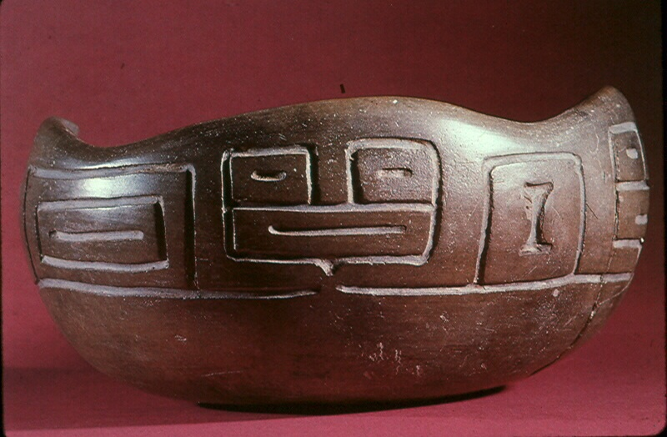
Cerâmicas Valdivia (Meggers and Evans - 1960s)
Cabaça gravada a fogo
Vaso Valdivia IV

Slide 9
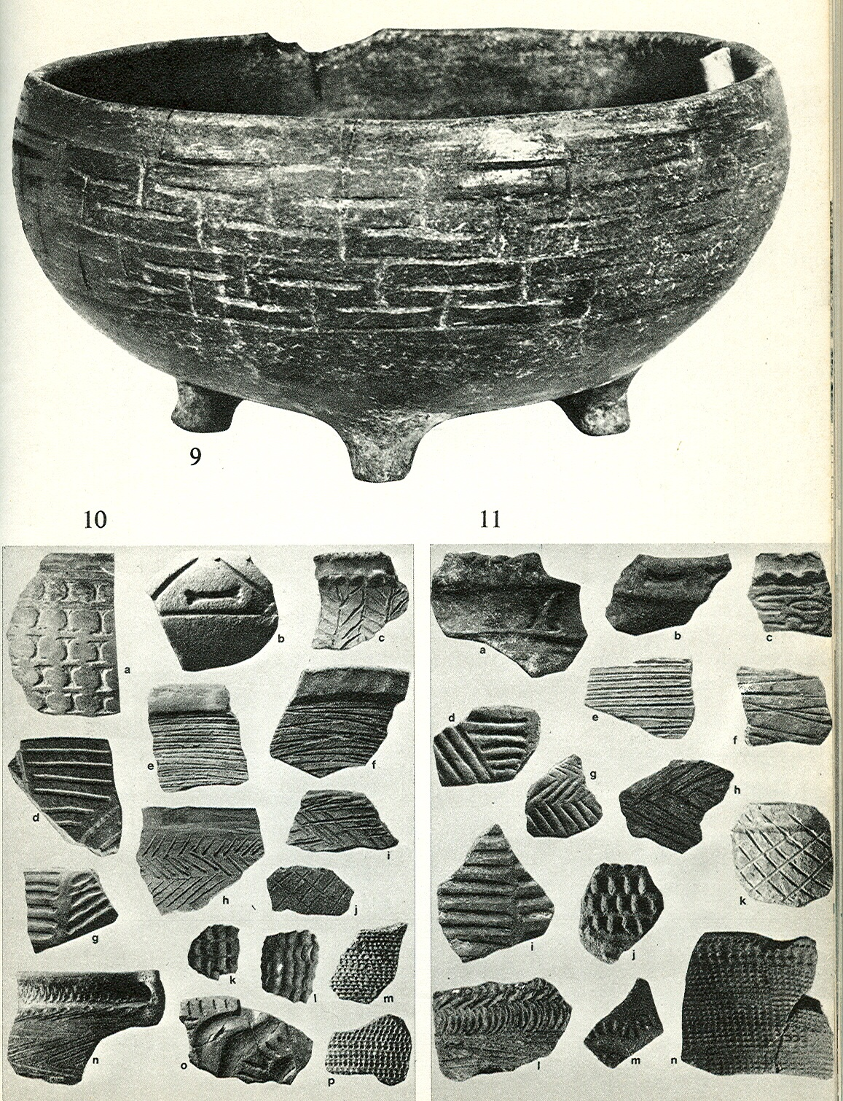
Valdivia versus Jomon (ca. 5,000 y.a.)
Valdivia
Jomon (Japan)

Slide 10
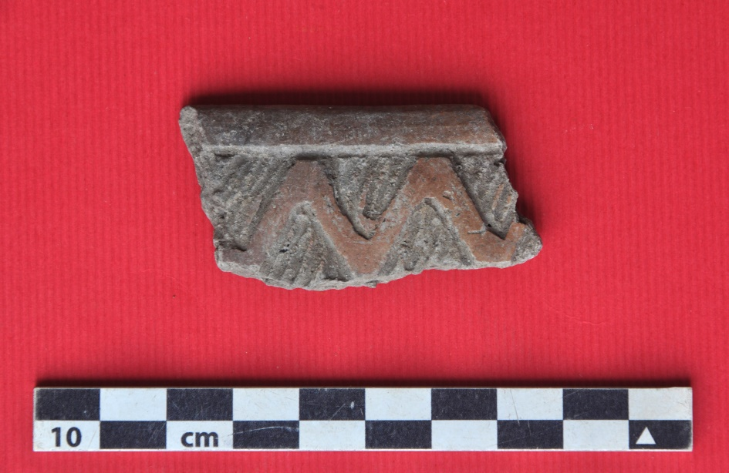
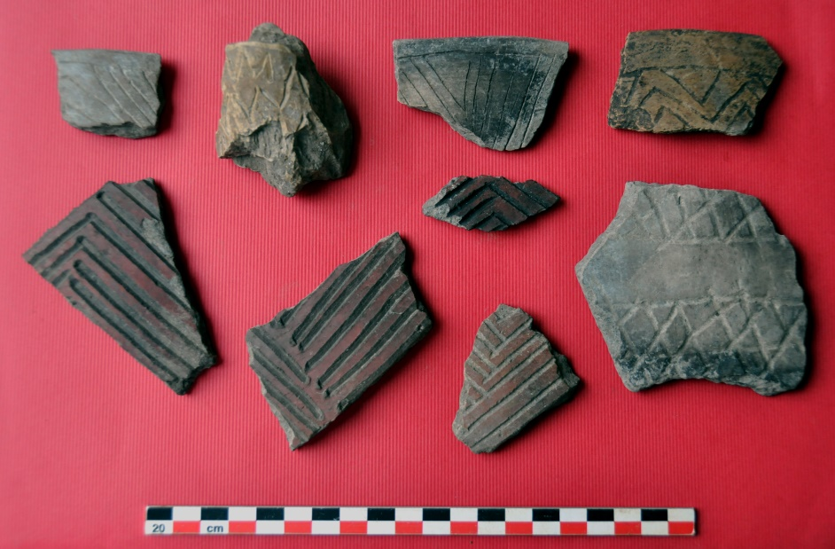
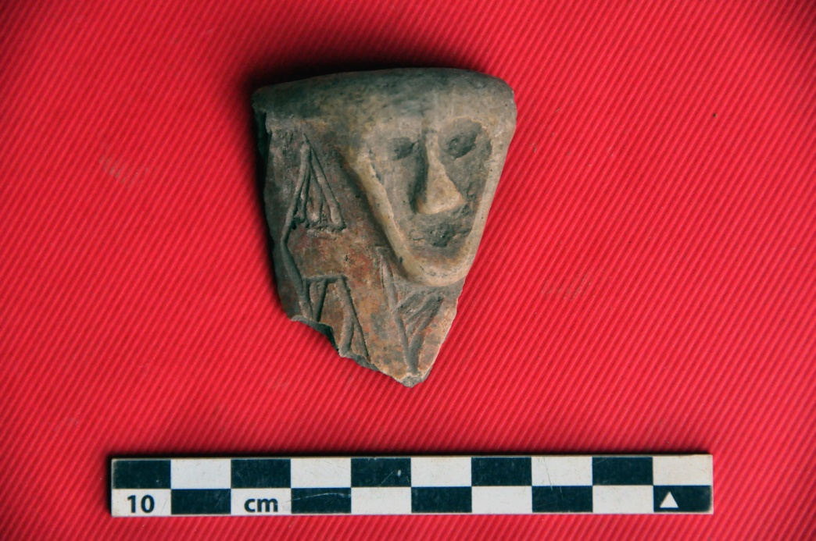
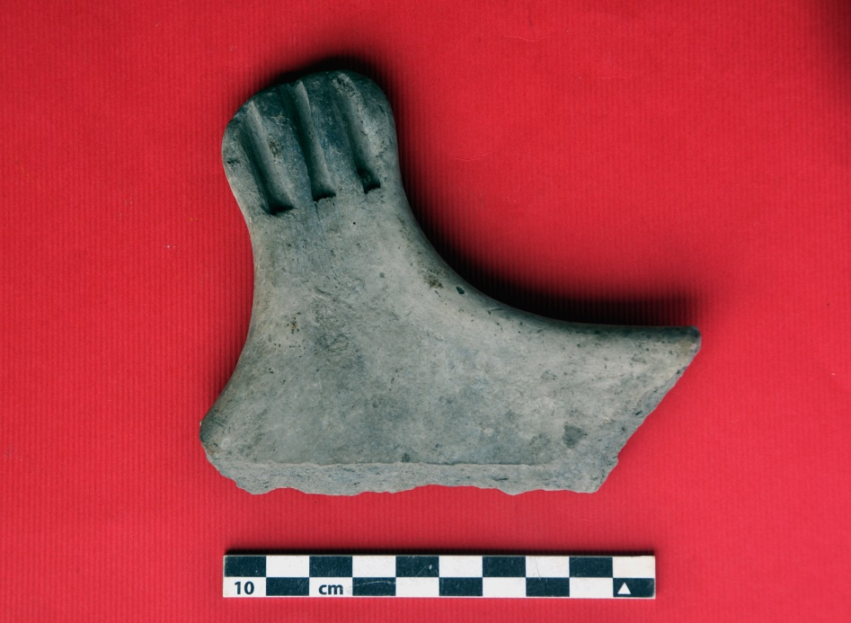
Bacabal phase ceramics, Monte Castelo, cal 1,900 BP (Miller, Pugliese, Zimpel, Neves)

Slide 11
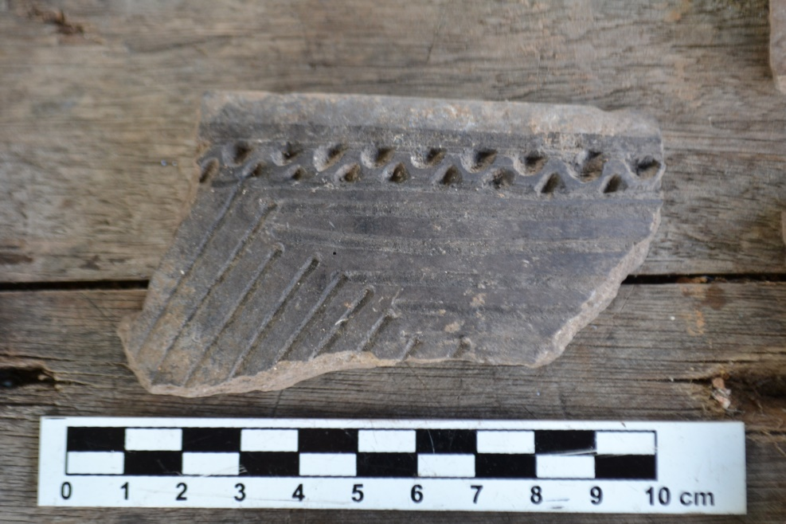
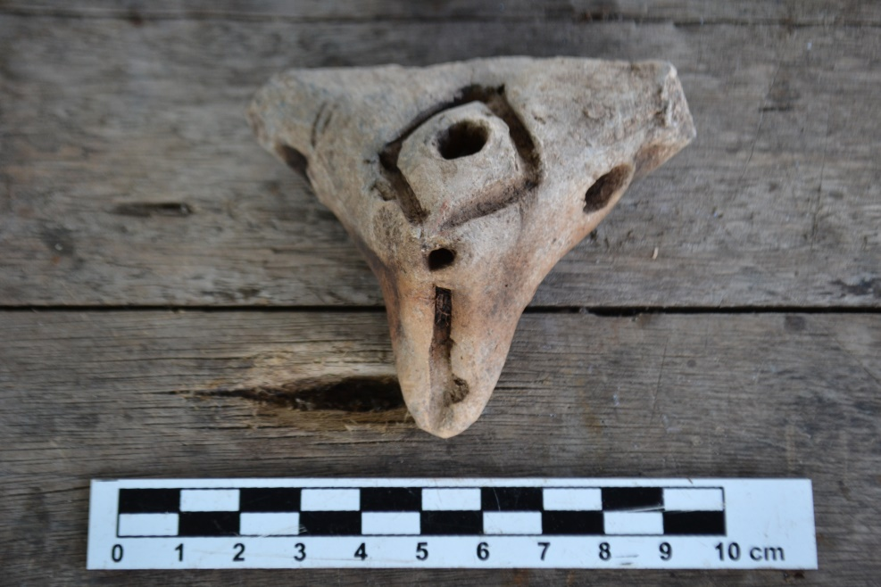
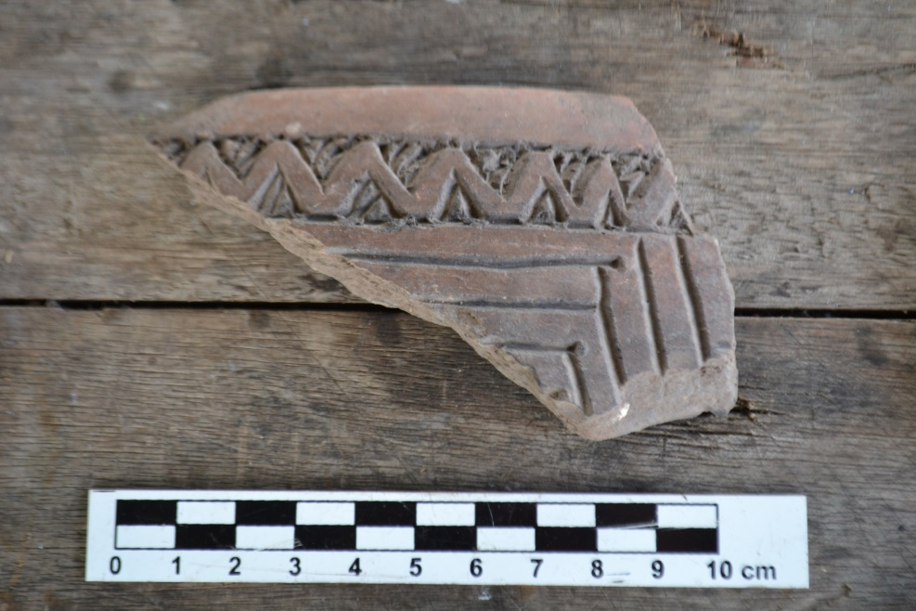
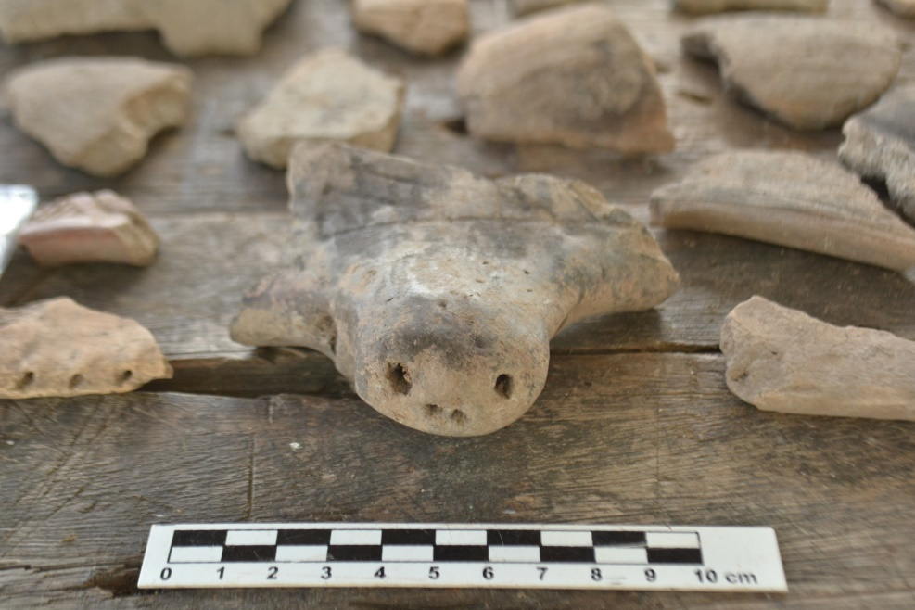
PN 14: N1010/E1009-10, 140-200 cm

Slide 12
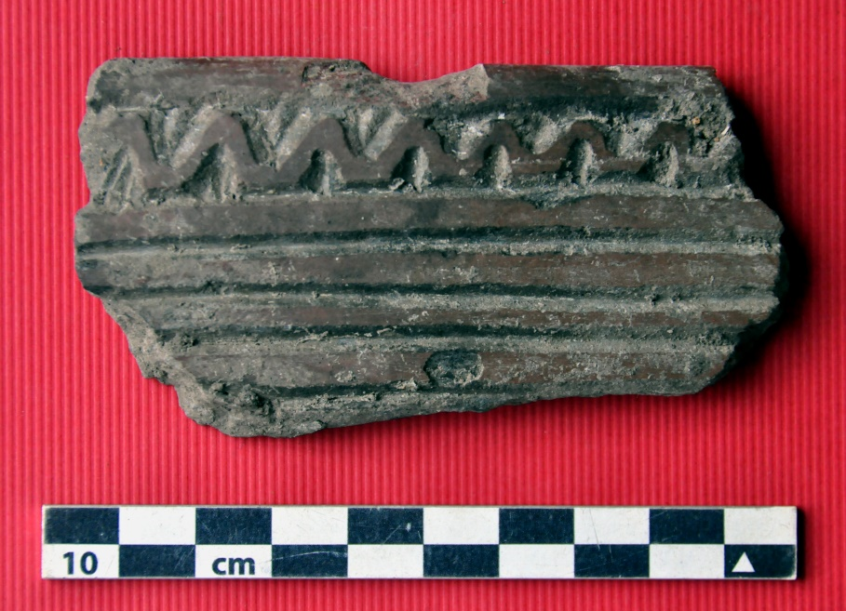
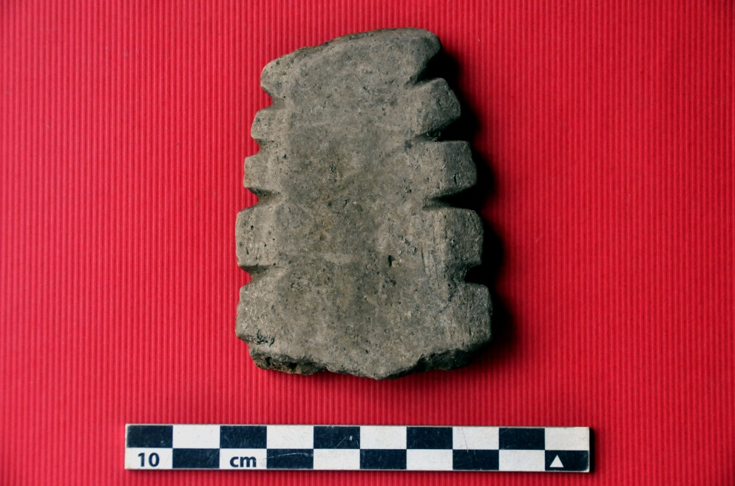
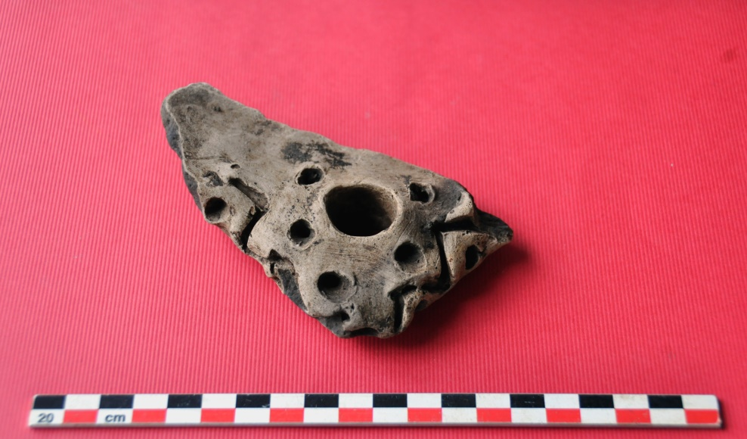
PN 46: N1011/E1008, 100-110 cm
(Sepultamento 2)

Slide 13
Valdivia and Real Alto
Real Alto

Slide 14
Real Alto settlement plan
(3,600 – 3,000 B.C.)
Tropical Forest archaeological (above) and ethnographic (below) settlement plans

Slide 15
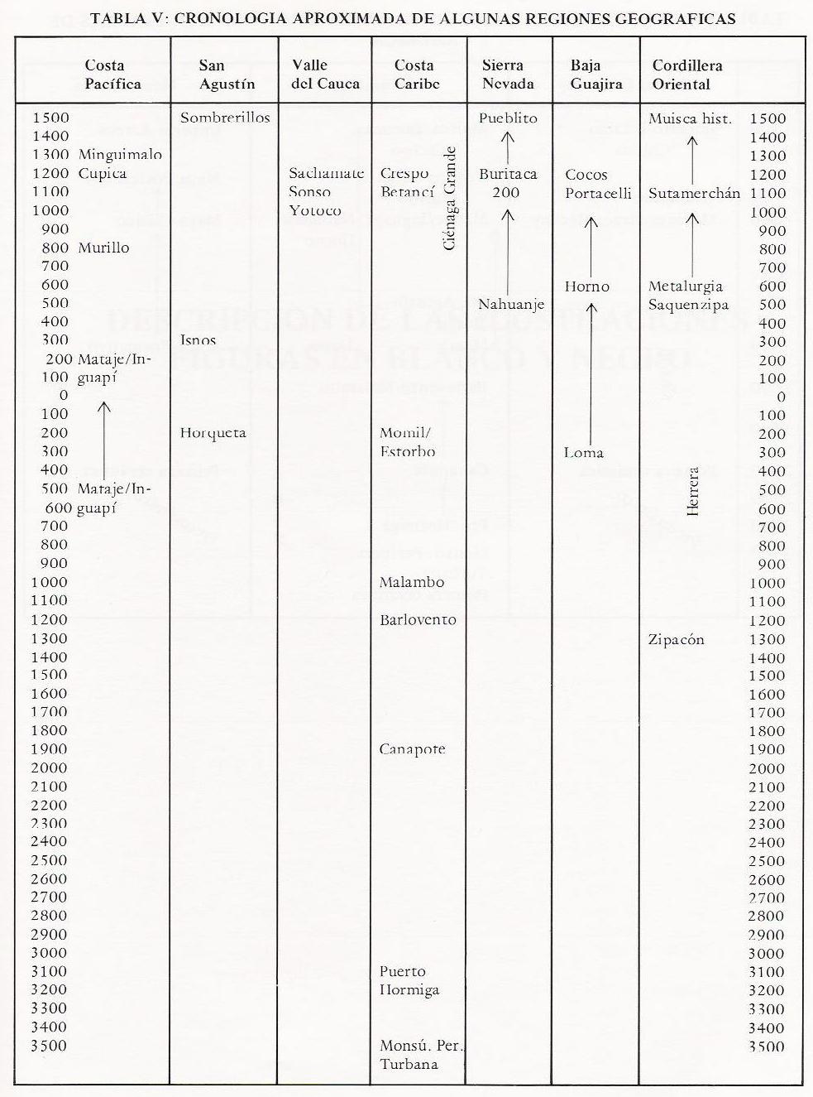
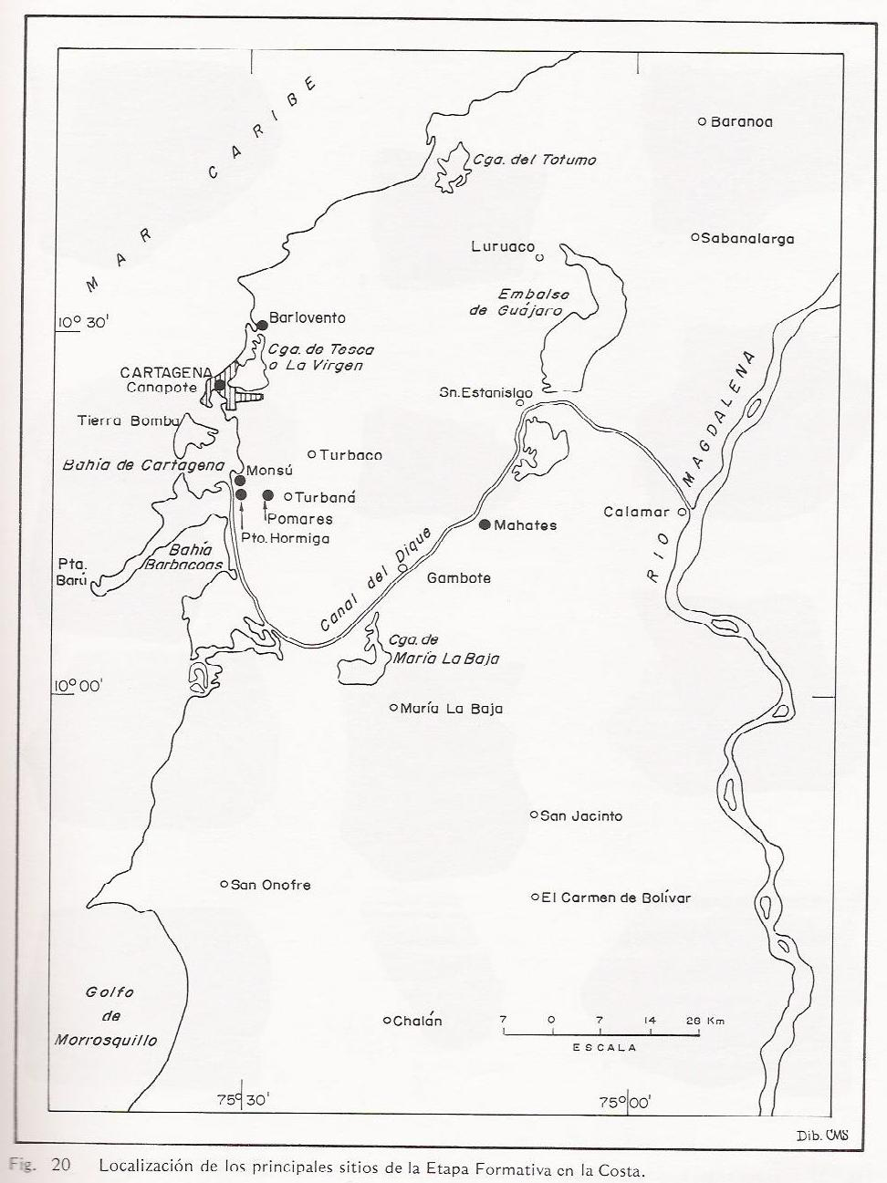
Puerto Hormiga & Monsú (Colombia)

Slide 16
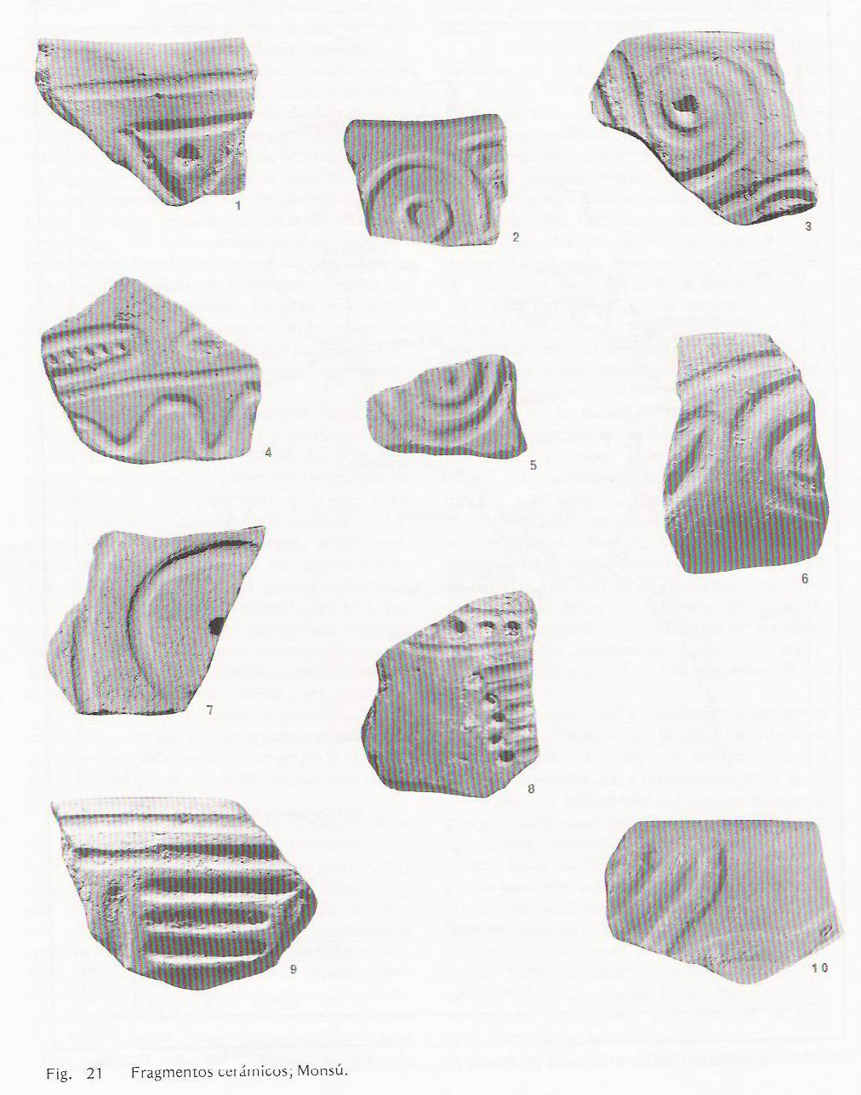
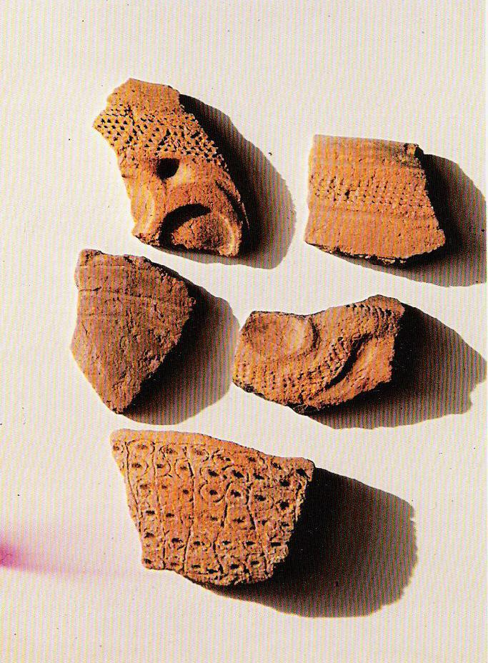
Monsú
Puerto Hormiga

Slide 17
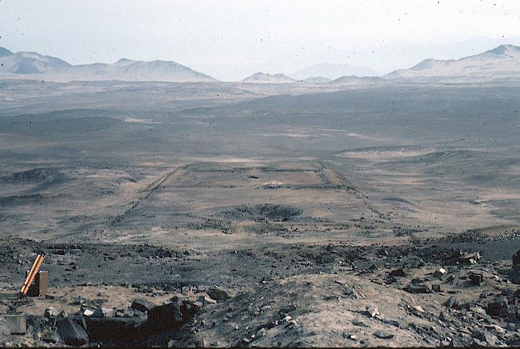
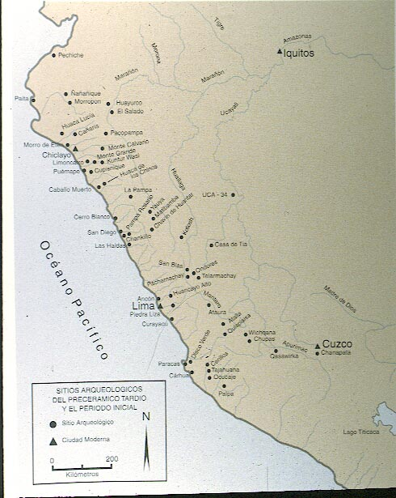
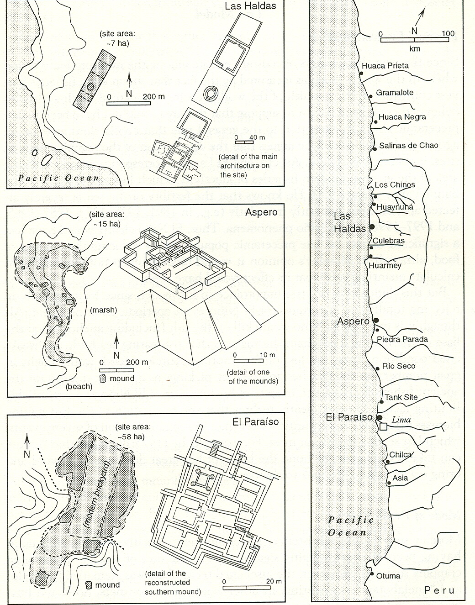
Sítios Monumentais do pré-cerâmico tardio e Período Inicial (4,200 - 900 B.C.)

Slide 18
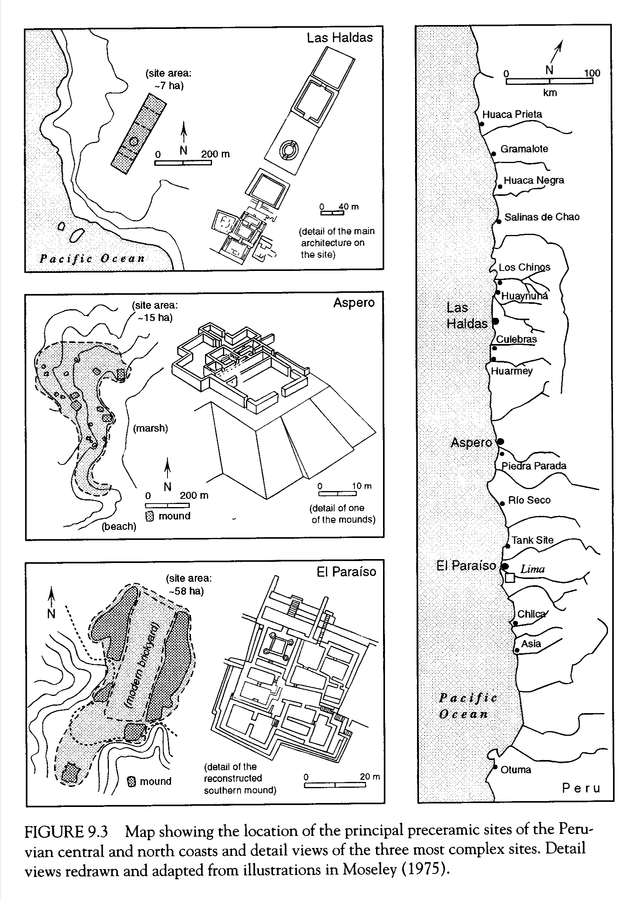
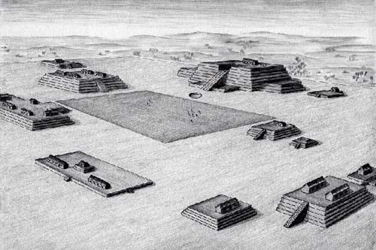
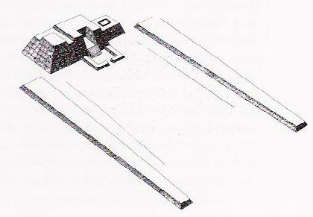
Caral (3000 B.C.)
Sítios Ceremoniais pré-cerâmicos na costa do Peru
Huaca La Florida (2000 B.C.)

Slide 19
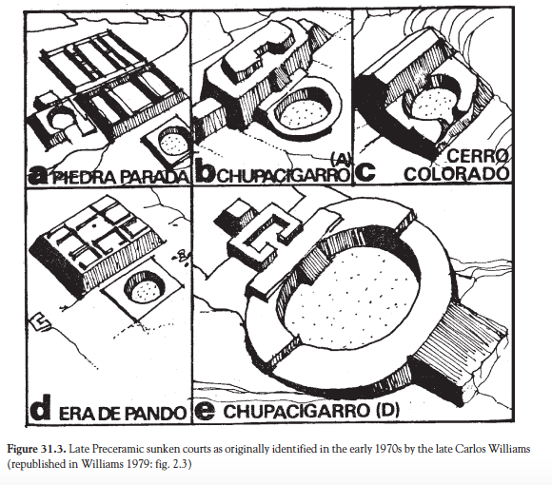

Slide 20
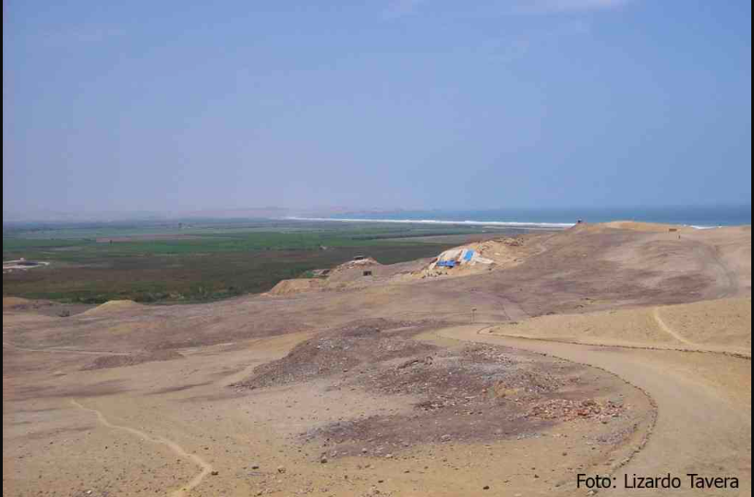
Aspero – Localização junto à costa

Slide 21
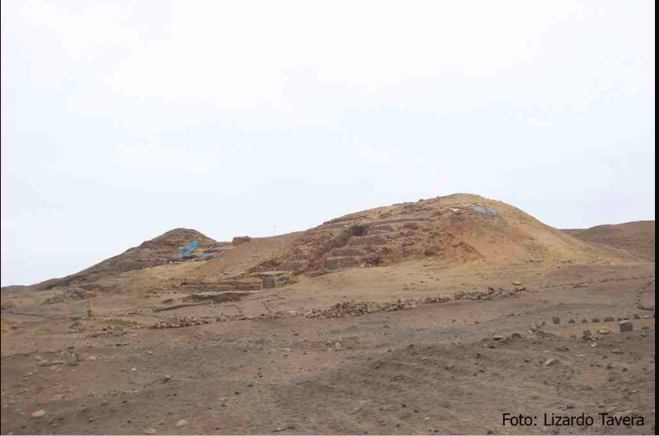
Aspero – foz do rio Supe, Costa Central do Peru

Slide 22
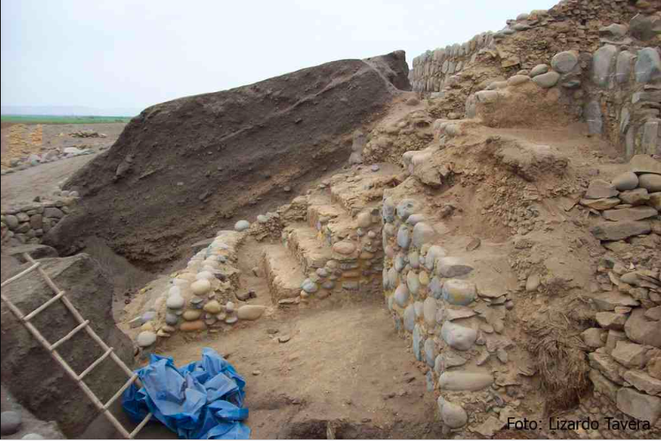
Estrutura escalonada - Aspero

Slide 23
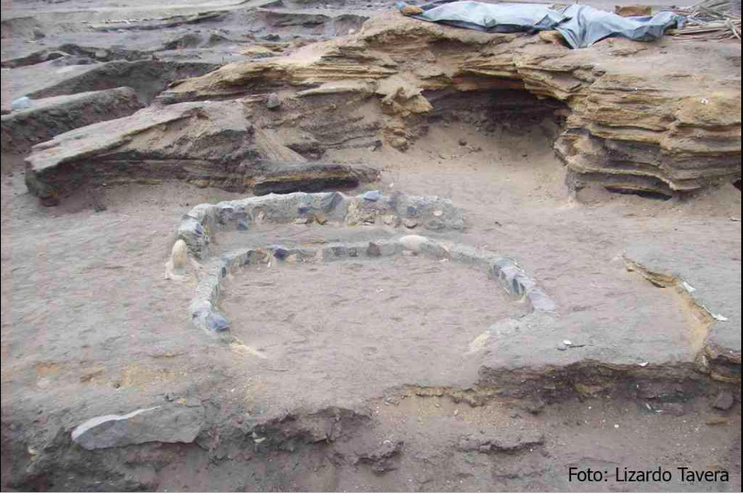
Estrutura circular enterrada - Aspero

Slide 24
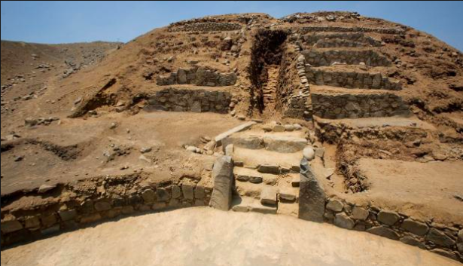
Estrutura escalonada - Aspero

Slide 25
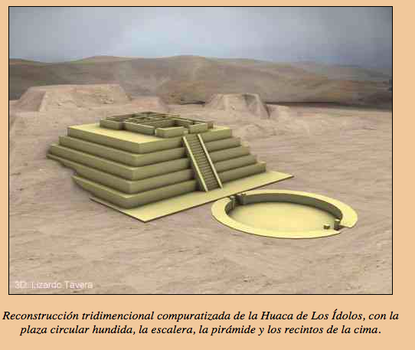
Aspero – Reconstituição

Slide 26
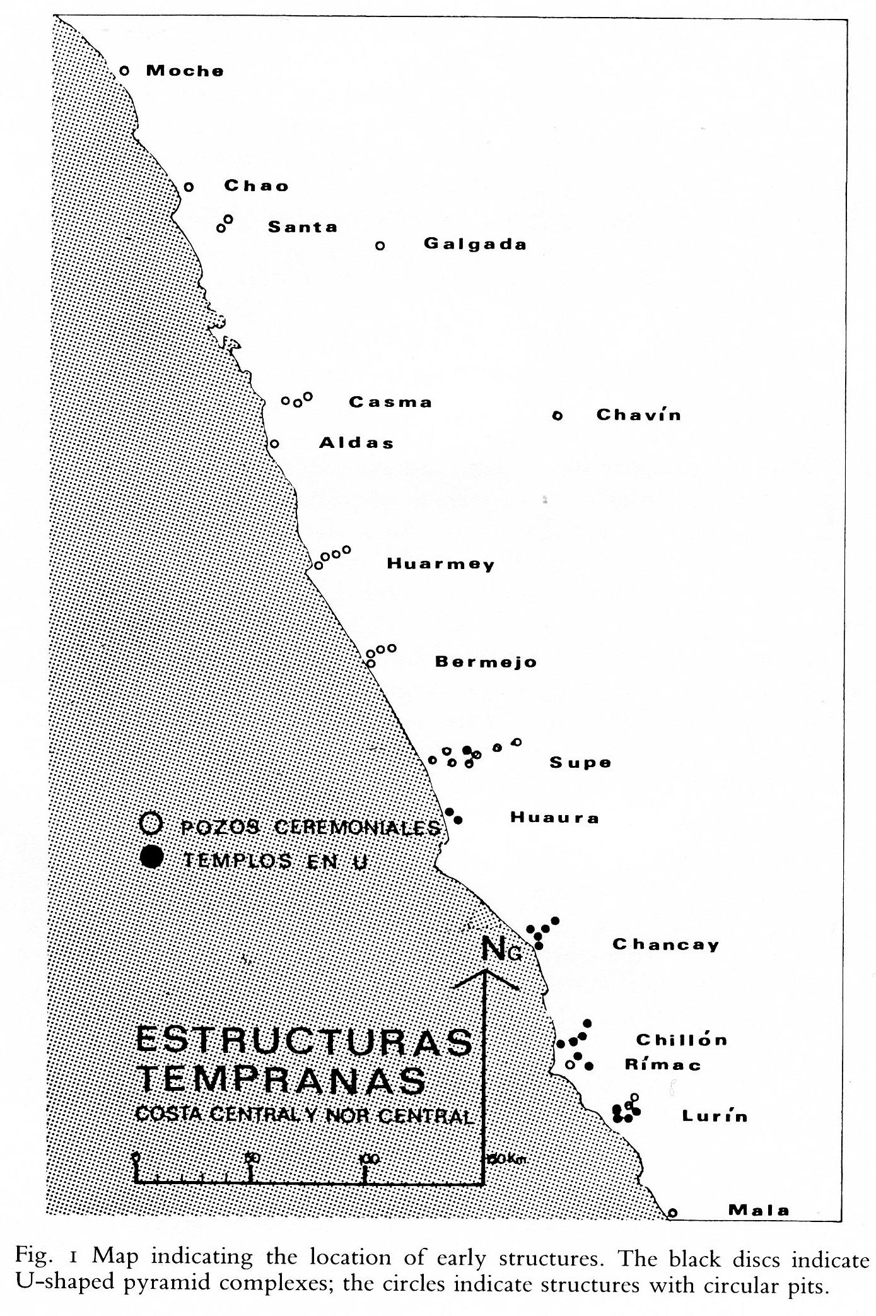
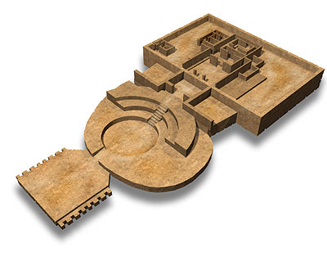
Duas tradições de estruturas cerimoniais antigas:
Praças circulares enterradas
Caral (3000 B.C.)
Forma de U
Huaca La Florida (2000 B.C.)

Slide 27
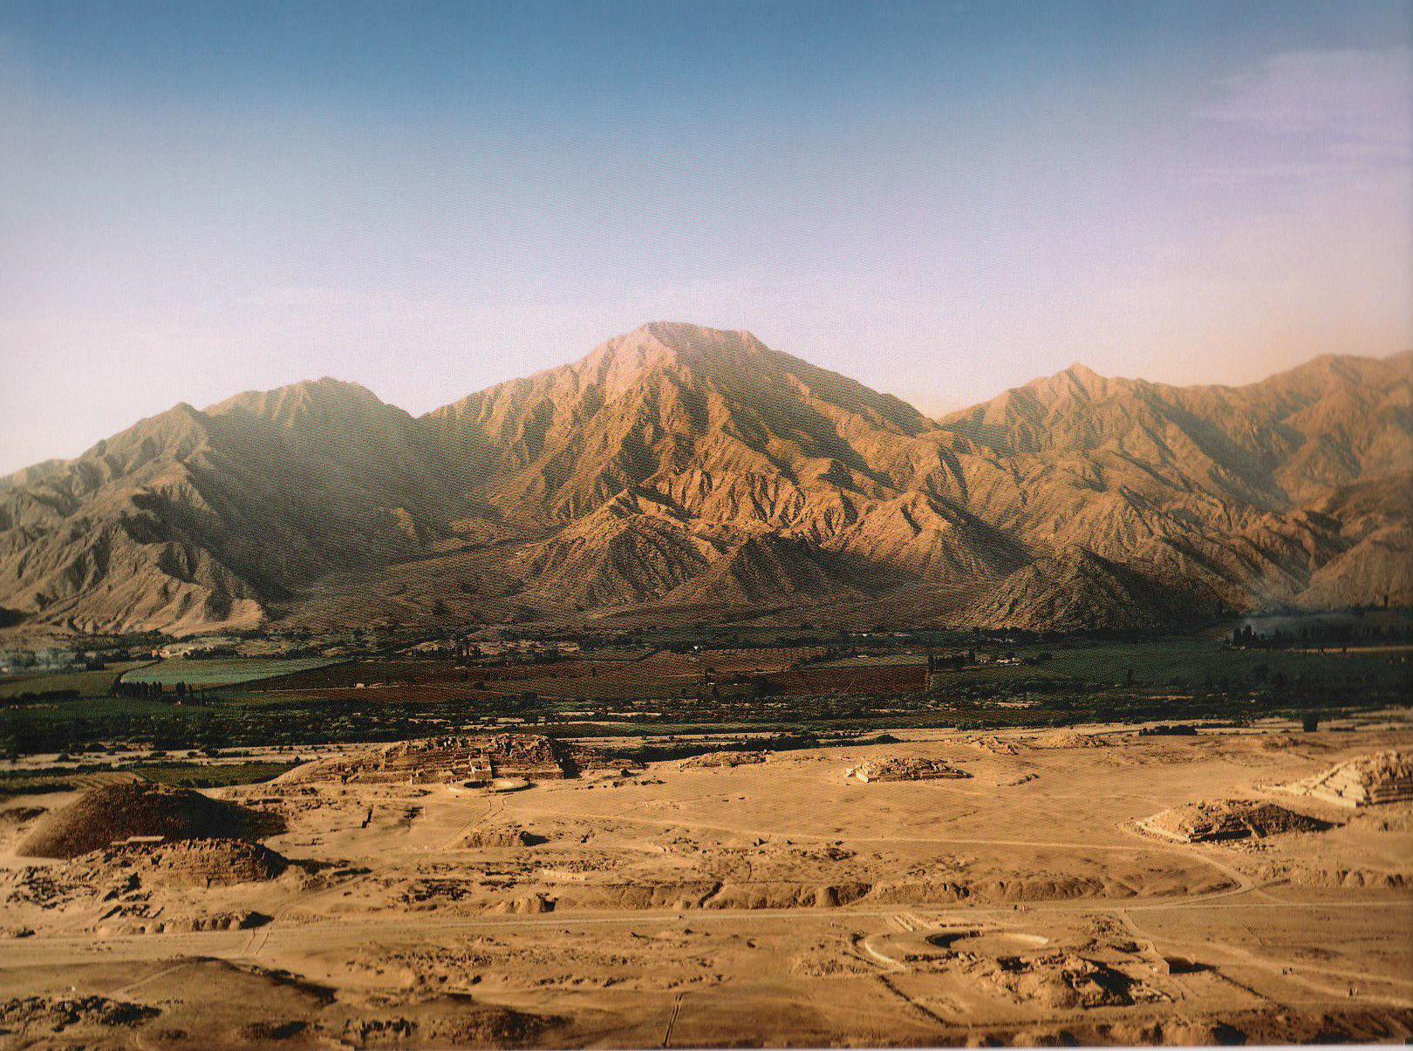
CARAL - Supe Valley
3,000 B.C. (5,000 B.P.)

Slide 28
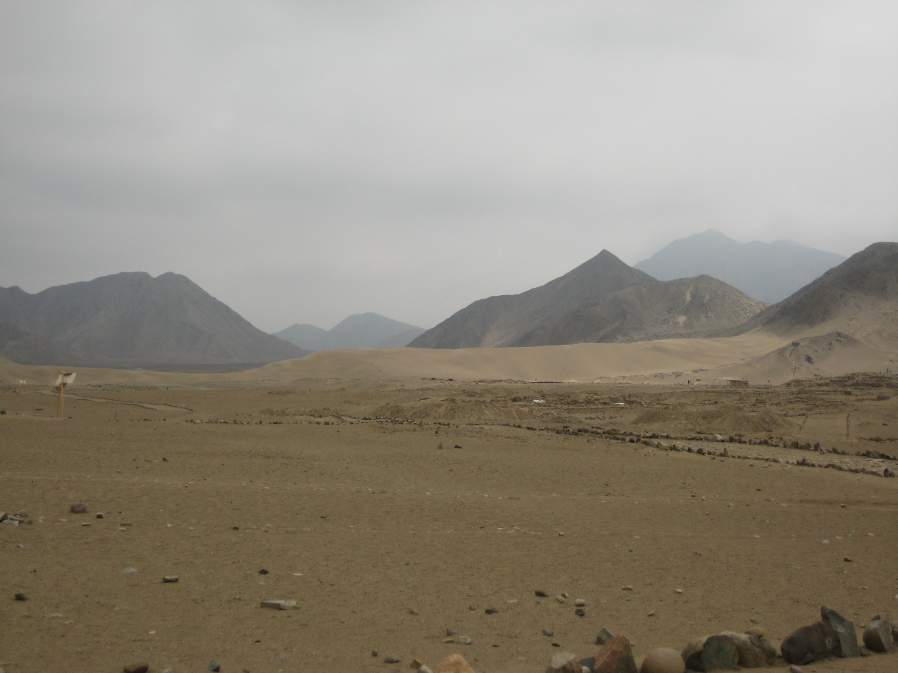
CARAL, VALLE DE SUPE CA. 3,500 BCE
(photo E. Neves)

Slide 29
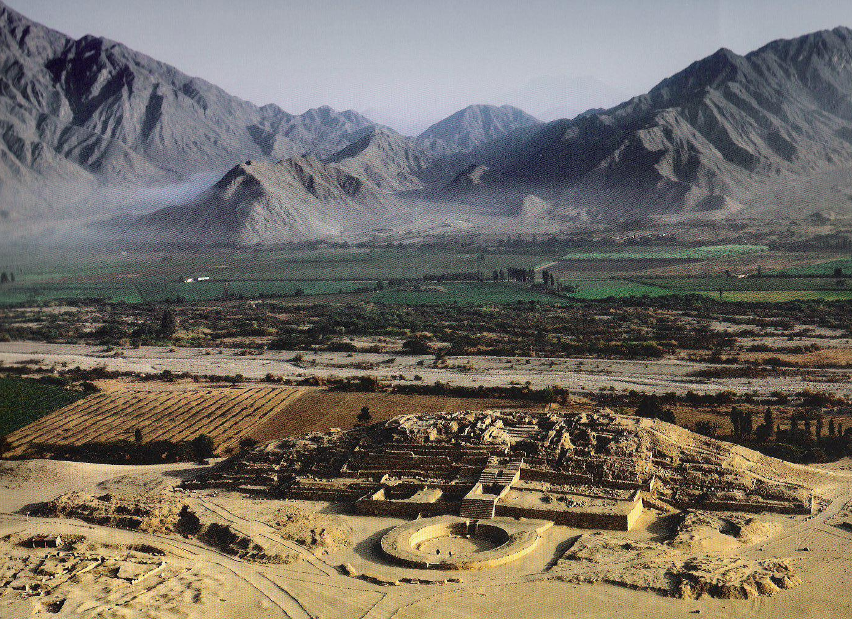
Caral - Major Pyramid mound
w/ sunken circular courtyard

Slide 30
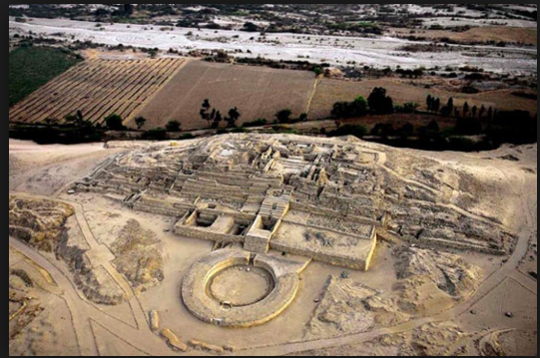
VISTA AÉREA DE CARAL, VALE DE SUPE, COSTA CENTRAL DO PERU

Slide 31
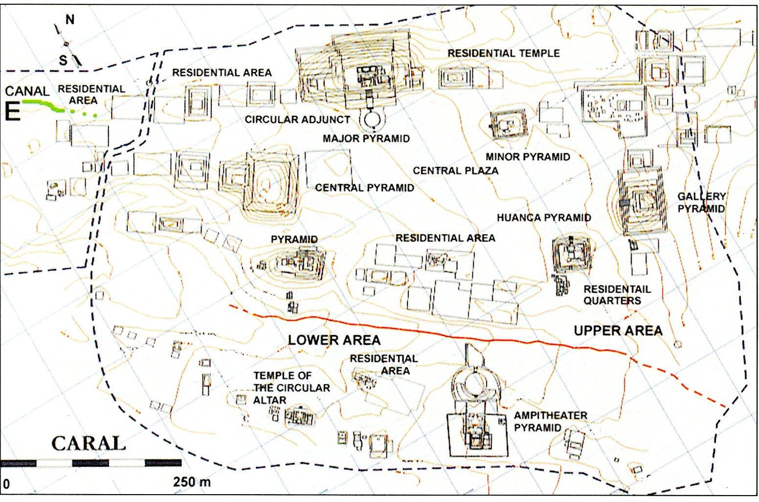

Slide 32

Caral – Praça
Circular Enterrada

Slide 33

CARAL, VALLE DE SUPE CA. 3,500 BCE
(photo E. Neves)

Slide 34

Shicras – bolsas de fibra

Slide 35


Slide 36

Sechin Alto

Slide 37



Las Haldas

Slide 38



Las Haldas

Slide 39


Cerro Sechin

Slide 40




Detalhe do atulhamento do
Sítio

Slide 41

CERRO SECHÍN, CASMA (photo E. Neves)

Slide 42

CERRO SECHÍN,VALLE DE CASMA,(photo E. Neves)

Slide 43






CORPOS MUTILADOS REPRESENTADOS EM CERRO SECHÍN

Slide 44


Kotosh – Cordilheira Central
(3,000-1,800 B.C.)
“Tradição religiosa Kotosh”

Slide 45



Kotosh –
Templo de las Manos Cruzadas

Slide 46



Slide 47

La Galgada – rio Tablachaca, tradição religiosa Kotosh no litoral (ca. 1.100 m anm)

Slide 48

La Galgada – Localização

Slide 49

La Galgada – rio Tablachaca, tradição religiosa Kotosh no litoral (ca. 1.100 m anm)

Slide 50

La Galgada – rio Tablachaca, tradição religiosa Kotosh no litoral (ca. 1.100 m anm)

Slide 51

The ecological setting that represents the “crux” of the matter concerning
the evolution of complexity in Amazonia

Slide 52


Amazonian Origin of High Civilizations in South America
Donald Lathrap (1970s)

Slide 53

Population dispersals from central Amazonian population explosions
(Lathrap)

Slide 54




Population dispersals from central Amazonian population explosions
(Lathrap)
Bottle Gourd
Manioc

Slide 55



Agricultural and Horticultural Economies of the Amazon and Orinoco River Basins

Slide 56




Slide 57

Mayo – Chinchipe Culture from Tropical Forest

Slide 58

Montegrande, rio Marañon (Olivera 2014)

Slide 59

Cerâmicas de Zamora-Cninchipe, Equador, ca. 4.000 BP (Valdez 2007)

Slide 60




Mayo-Chinchipe Culture
5,500 – 2,500 y.a.

Slide 61


MODELO DE CIRCUNSCRIÇÃO GEOGRÁFICA DE ROBERT CARNEIRO

Slide 62


Slide 63


Slide 64


Slide 65


Slide 66


